Slide 1


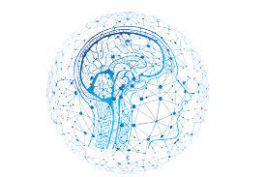
SEGMENTATION ET DETECTION
SKIN CANCER
Mask R-CNN
Préparées par :
ASAKOUR Ihsane
NAIM Kawtar
Encadré par :
Prof. Elboushaki Abdessamad
30 Décembre 2022

Slide 2

PLAN DE LA PRÉSENTATION
INTRODUCTION
ETAT DE L’ART
MASK R-CNN
RÉSULTAT EXPÉRIMENTAL
CONCLUSION ET PERSPECTIVE

Slide 3
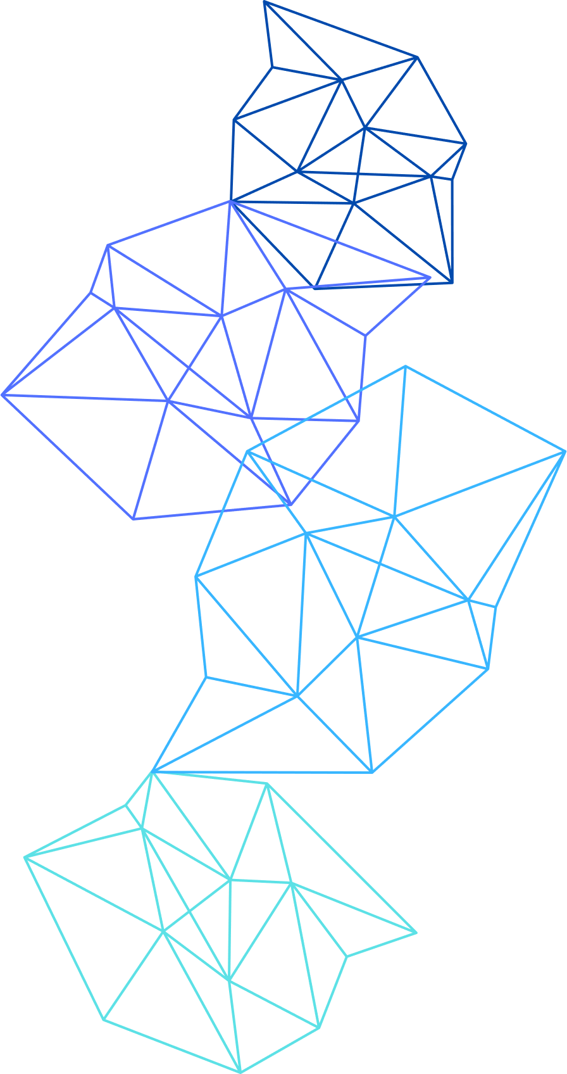

INTRODUCTION
Les cancers de la peau sont considérés comme les maladies les plus à risque. Récemment, l'apparition du cancer de la peau est considérablement remarquée chez les personnes dans le monde. La détection précoce du cancer de la peau peut entraîner une baisse du taux de mortalité. La dermoscopie est un moyen efficace de détecter et de classer le cancer de la peau. Étant donné que l'évaluation visuelle des images endoscopiques est un processus qui prend du temps.
Les avancées actuelles en machine learning telles que le deep learning sont très développées dans le secteur de la santé, les conceptions et techniques contemporaines permettent de détecter efficacement ce type de cancer.
Ce projet porte sur Mask R -CNN, une architecture proposée pour la segmentation et la détection du cancer de la peau.

Slide 4
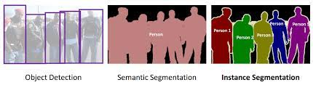


SEGMENTATION DES INSTANCES

Slide 5

DOMAINES D'APPLICATION
Voici quelques applications remarquables de segmentation d'instance :
Systèmes de conduite autonome (par exemple, segmentation des données visuelles d'entrée de la caméra - classification d'un piéton sur la route, d'un véhicule, de panneaux, etc.) ;
Traitement de données médicales (par exemple, segmentation d'images IRM à la recherche de tissus, de tumeurs, d'anomalies et de leurs caractéristiques telles que la surface, la dynamique, etc.) ;
Traitement d'images aériennes, satellitaires et UAV (par exemple, segmentation d'un paysage);
Et bien d'autres cas d'utilisation ...

Slide 6
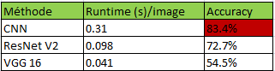
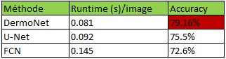
L'ETAT DE L’ART
DÉTECTION
SEGMENTATION

Slide 7
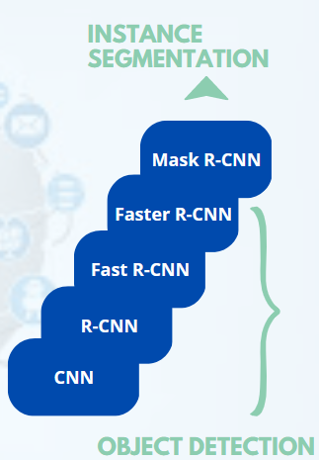
MASK R-CNN
Le Mask R-CNN est un modèle de deep Learning développé pour la segmentation d'instance, qui consiste à identifier et localiser des objets dans une image et à les segmenter simultanément. Il s'agit d'une extension du modèle Faster R-CNN, qui génère d'abord des propositions de régions (régions potentielles où un objet peut être présent), puis classé chaque région en tant qu'objet ou arrière-plan. Mask R-CNN ajoute une branche supplémentaire qui prédit un masque pour chaque objet, ce qui permet une segmentation plus précise des objets dans l'image.

Slide 8

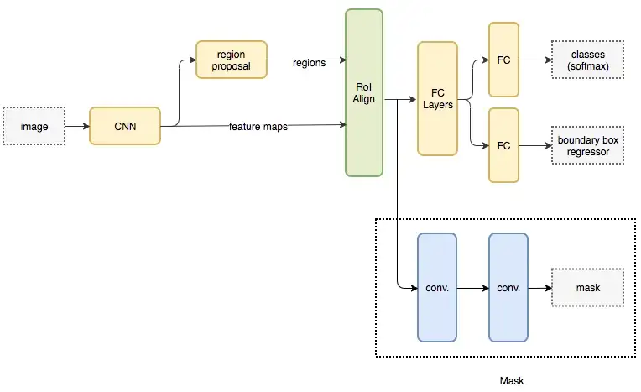




L'ARCHITECTURE DU MASK R-CNN
The backbone network: il s'agit d'un réseau neuronal convolutif (CNN) qui traite l'image d'entrée et génère des feature maps.
Le réseau de proposition de région (RPN): cette couche prend les feature maps du backbone network et génère des propositions de région.
La couche RoI (Region of Interest): Cette couche prend les propositions de région générées par le RPN et les aligne avec les cartes de caractéristiques produites par backbone network.
The detection head: cette couche prend les propositions de régions alignées pour prédire la classe de chaque objet et le bounding box.
The mask head: cette couche prend la sortie de la couche detection head et la traite pour prédire un masque pour chaque objet. .

Slide 9
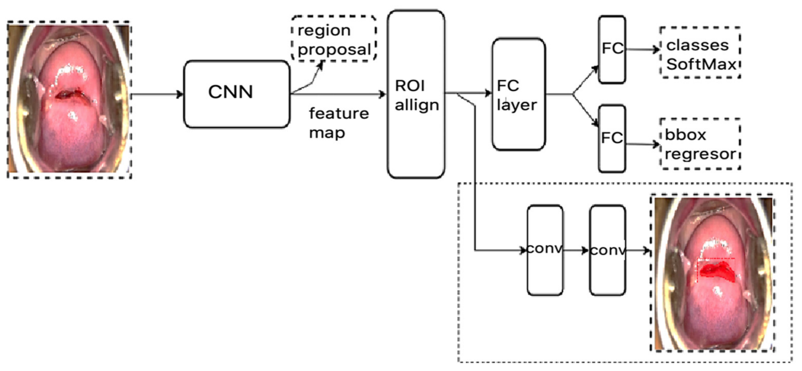
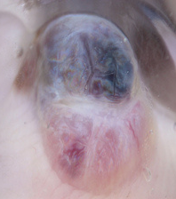
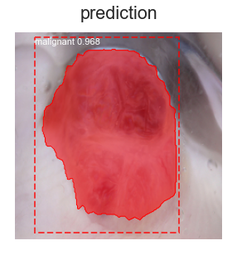
MASK R-CNN DANS NOTRE DATASET

Slide 10
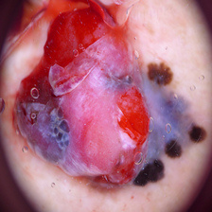
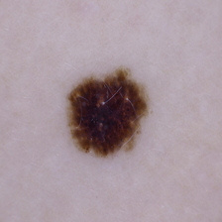
RÉSULTAT EXPÉRIMENTAL
Dataset Skin Cancer Malignant Vs Benign dans Kaggle
Lien :
https://www.kaggle.com/datasets/fanconic/skin-cancer-malignant-vs-benign
les images sont classées bénignes ou malignes.
Malignat
Benign

Slide 11

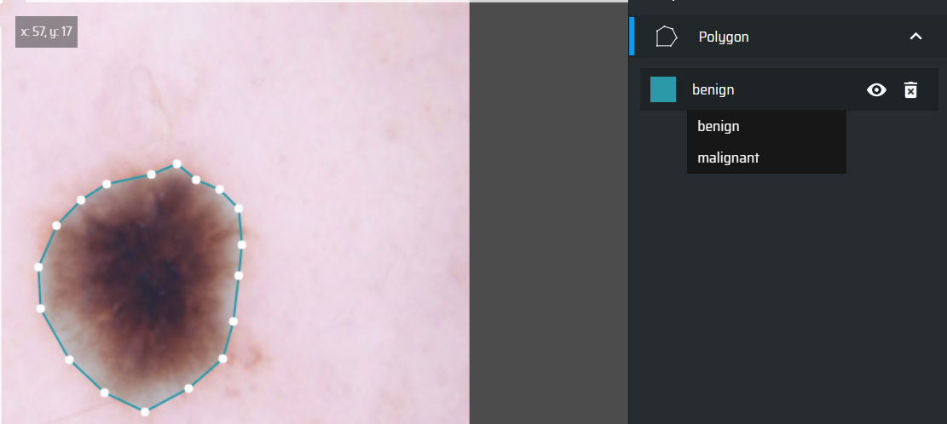
RÉSULTAT EXPÉRIMENTAL
STRATIGIE
Split traditionel: 60% train, 20% val, 20% test
ANNOTATION
VGG dans le site Make Sense
TRANSFER LEARN
Les poids formés pour l'ensemble de données MS COCO sont utilisés comme technique d'apprentissage par transfert pour surmonter le problème de surajustement et augmenter la précision
coco_weight/mask_rcnn_coco.h5

Slide 12
RÉSULTAT EXPÉRIMENTAL
LES PACKAGES
Mrcnn, Numpy et tensorflow
EPOCH
60
BATCH
5
MÉTRIQUES D'ÉVALUATION DES PERFORMANCES
MAP Mean Average Precision
Recall
Precision
DETECTING THRESHOLD
Pour éliminer les prédictions de réseau ayant un faible score de confiance, seules les instances détectées au-dessus du seuil de 0,7 sont pris en compte dans les résultats finaux.

Slide 13
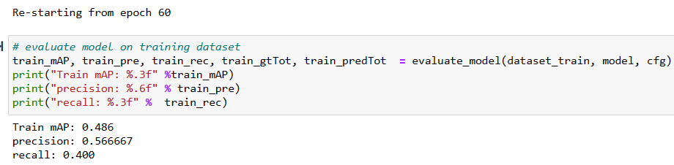
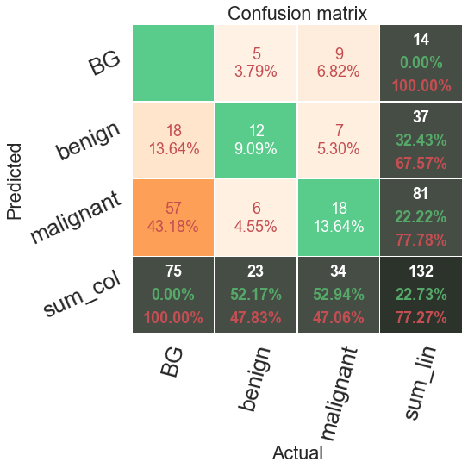
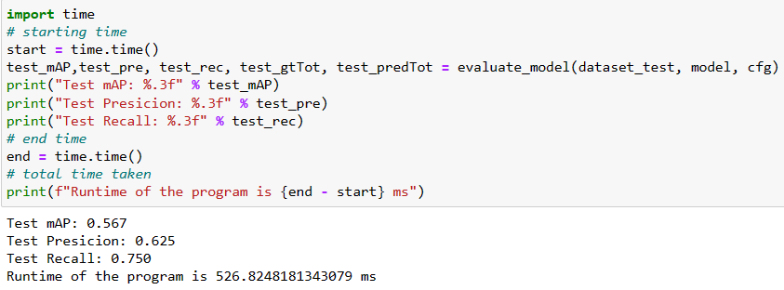
RÉSULTAT EXPÉRIMENTAL
Les résultats quantitatifs

Slide 14
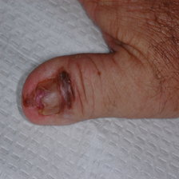
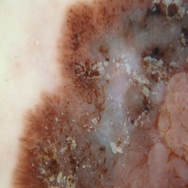
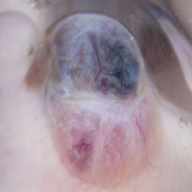
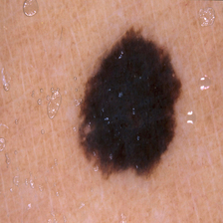
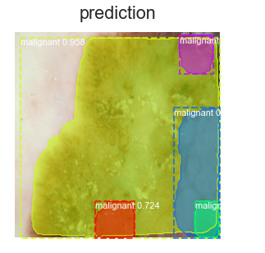
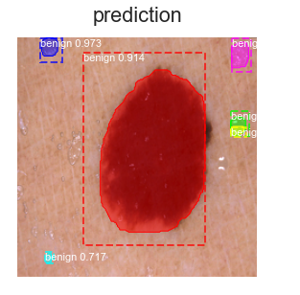
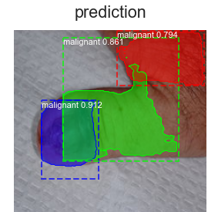
RÉSULTAT EXPÉRIMENTAL
Les résultats qualitatifs

Slide 15
RÉSULTAT EXPÉRIMENTAL
Comparaison
DÉTECTION
SEGMENTATION
DÉTECTION ET SEGMENTATION

Slide 16
CONCLUSION ET PERSPECTIVE
Limitation
Ne fonctionne que sur les images, il ne peut donc pas explorer les informations temporelles de l'objet d'intérêt dans un cadre dynamique
Formation supervisée, il est donc très difficile d'obtenir des étiquettes de données
Prendre plusieurs temps pour entrainée les poids
Problème de trouver un dataset avec l’annotation

Slide 17
CONCLUSION ET PERSPECTIVE
Perspective
les types de cancers benign et malignant sont des maladies courantes.
Il a été démontré qu'un diagnostic précoce réduit considérablement le temps de traitement, le coût et la souffrance des modalités de traitement. Le modèle Mask R CNN permet de détecter et segmenter les cancers de la peau avec une précision de 63%.
Notre perspective est d'améliorer la précision en augmentant le nombres d’epoch et trouver une méthode pour minimiser le temps d’entrainements de ce modèle.

Slide 18
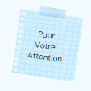
Merci !
Asakour & Naim

